Slide 1



POWER POINT
Nombre:Mateo SANCHEZ
Curso:1°A
Profesora:Andrea Gomez

Slide 2
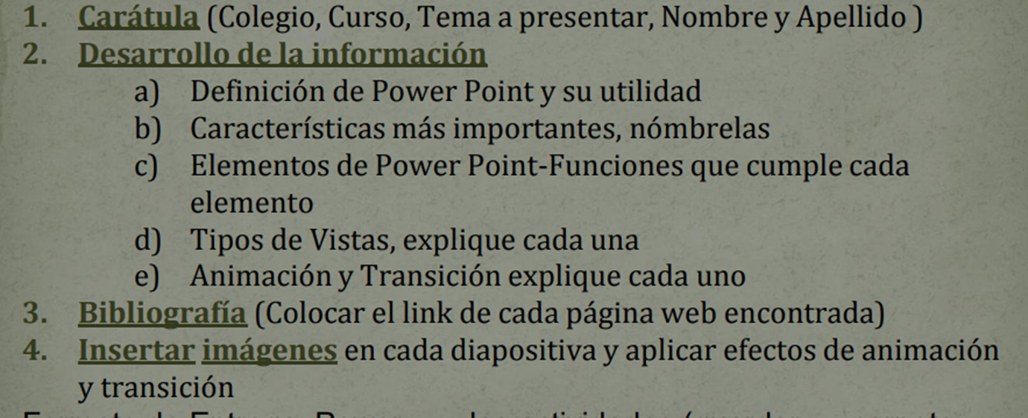

Slide 3
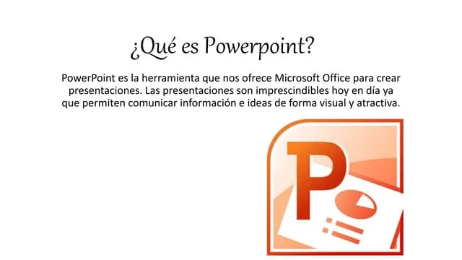
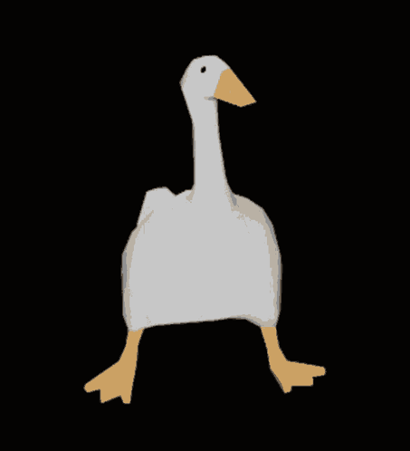
Definicion de Power Point y su utilidad:Microsoft Power Point es un .programa que permite crear presentaciones visuales con diapositivas. Se utiliza para exponer ideas, compartir información y comunicar conceptos. PowerPoint: ¿Qué es? ,Un programa de Microsoft Office para crear presentaciones Para qué sirve: Crear presentaciones visuales, tanto para fines profesionales como educativos o personales Qué se puede hacer: Insertar texto, imágenes, vídeos, tablas, gráficos, animaciones, y más Cómo se crea una presentación: Crear una nueva presentación desde cero o modificar una plantilla previamente creada Dónde se puede usar:En sistemas operativos Windows, macOS, Android e iOS. https://www.google.com/search?q=Definicion+de+Power+Point+y+su+utilidad&sca_esv=164c8d4aaf1af4ff&ei=itX2Z6SqD5rd1sQP-uykwQo&ved=0ahUKEwikl_Oe4suMAxWarpUCHXo2KagQ4dUDCBE&uact=5&oq=Definicion+de+Power+Point+y+su+utilidad&gs_lp=Egxnd3Mtd2l6LXNlcnAiJ0RlZmluaWNpb24gZGUgUG93ZXIgUG9pbnQgeSBzdSB1dGlsaWRhZDIEEAAYRzIEEAAYRzIEEAAYRzIEEAAYRzIEEAAYRzIEEAAYRzIEEAAYRzIEEAAYR0jHElDJB1ioCHABeAKQAQCYAXGgAXGqAQMwLjG4AQPIAQD4AQGYA%0BKgAhXCAgoQABiwAxjWBBhHmAMA4gMFEgExIECIBgGQBgiSBwEyoAf2BLIHATG4Bwg&sclient=gws-wiz-serp

Slide 4

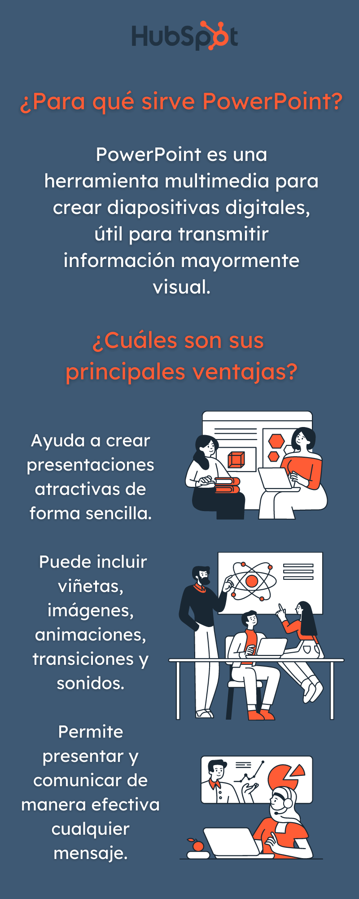
Características más importantes, de power point nómbrelas.
. Entre las características más importantes de PowerPoint se encuentran:
Editor de texto: Permite insertar y formatear texto
Inserción de imágenes y gráficos: Permite insertar y manipular imágenes y gráficos
Mostrar contenido: Permite mostrar el contenido de forma continua
Plantillas: Permite utilizar plantillas preestablecidas o crearlas propias
Música y voz: Permite insertar música o grabar voz
Animaciones: Permite agregar, quitar y cambiar animaciones
Transiciones: Permite agregar, quitar y cambiar transiciones
Coautoría: Permite que varias personas abran y trabajen en la misma presentación
Grabación: Permite grabar el vídeo del moderador, el lápiz y el puntero láser
Reproducción de entrada de lápiz: Permite aplicar la animación Reproducir o Rebobinar a la entrada de lápiz
Biblioteca multimedia: Ofrece una biblioteca con imágenes de archivo, iconos y más
Creación de diapositivas en 3D: Permite crear diapositivas en 3D
Capturas de pantalla: Permite sumar capturas de pantallas
Guardar automáticamente: Permite guardar automáticamente los trabajos en caso de que se cierren por accidente Microsoft PowerPoint es un programa que permite crear _presentaciones.
https://www.google.com/search?sca_esv=f35f7c11fd1fb00c&q=Caracter%C3%ADsticas+m%C3%A1s+importantes,+de+powe_r+point+n%C3%B3mbrelas&source=lnms&fbs=ABzOT_BnMAgCWdhr5zilP5f1cnRvK9uZj3HA_MTJAA6lXR8yQElaIApxtef1-RKg2CcwxXbQJZ1dL1fCbmRWGNvURyVuw4bNtVNQrSXFa9NpE4JqYyoaVzVR842_3JKZj0j_H8SbPaXdTZ7DzvXqkohkCVym0lsUv_v75aEG_rY5jPgW_jap1LZiMPlrPgdj-zTLLNP2T7tO6ortPUajD6IC1JJCRXWgAg71ENJ9uApF_j3LMiyxvHH0&sa=X&ved=2ahUKEwjbypyJ_O6MAxXuIbkGHWohLycQ0pQJe_gQIFBAB&biw=1366&bih=641&dpr=1

Slide 5

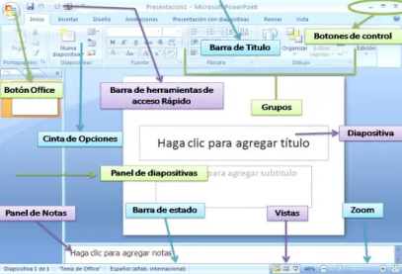
Elementos de Power Point-Funciones que cumple cada elemento
Los elementos de PowerPoint incluyen diapositivas, texto, imágenes, gráficos, barras de herramientas, y pestañas.
Diapositivas
Son las páginas individuales donde se crea y muestra el contenido
Texto
Se puede agregar y formatear texto en las diapositivas
Imágenes y gráficos
Se pueden insertar imágenes, gráficos y otros elementos visuales
Barras de herramientas
Permiten acceder a los comandos más usados para dibujar, como líneas, texto, círculos, cuadrados o rectángulos
Pestañas
Cada pestaña tiene funciones específicas
Inicio: Contiene las características Cortar y Pegar, las opciones Fuente y Párrafo
Diseño: Se puede agregar un tema o una combinación de colores, o dar formato al fondo de la diapositiva
Transiciones: Se configuran los efectos para cambiar de una diapositiva a otra Animaciones: Se configuran los movimientos de los elementos de las diapositivas
Presentación de diapositivas: Se configura el modo en que se expone la presentación
Revisar: Se pueden agregar comentarios, pasar el corrector ortográfico o comparar una presentación con otra
Vista: Se pueden ver las presentaciones de diferentes formas
PowerPoint también permite:
Insertar y manipular imágenes y gráficos
Mostrar el contenido en forma continua
Agregar complementos que agregan comandos personalizados o características personalizadashttps://www.google.com/search?sca_esv=cdf2793c44a7e080&q=Elementos+de+Power+Point-Funciones+que+cumple+cada+elemento&source=lnms&fbs=ABzOT_BnMAgCWdhr5zilP5f1cnRvK9uZj3HA_MTJAA6lXR8yQElaIApxtef1-RKg2CcwxXZnqg64bfoybsGPOYNWqi2wDyk8NvRfALL5vBsYB2EAla1J7N4HgGROSXCOmEGKC6sEW9sxQu8P39v5eoNTNbPOQu2LFgrjLl6oaHdS75MPswyCGnsg03fCEGhZW5j0RHsD318kc87hDytdqYb_7k0-oCFhgX0f3VLqSs9wa2nRNXdVgdI&sa=X&ved=2ahUKEwjEhqWUvfuMAxV4qpUCHbA6BqIQ0pQJegQIFRAB&biw=1034&bih=613&dpr=1

Slide 6

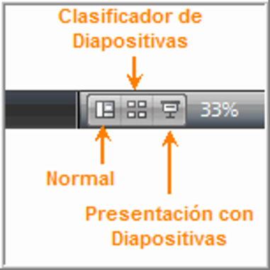
Tipos de Vistas de power point, explique cada una
PowerPoint tiene varias vistas que se usan para crear y editar presentaciones:
Vista Normal: La vista principal para escribir y diseñar diapositivas.
Vista Clasificador de diapositivas: Muestra miniaturas de las diapositivas para organizarlas.
Vista Página de notas: Permite escribir notas que se aplican a la diapositiva actual.
Vista Esquema: Muestra la presentación como un esquema de los títulos y el texto principal de cada diapositiva.
Vista Presentación con diapositivas: Muestra la presentación tal como se verá en la pantalla grande.
Vista Lectura: Llena la mayor parte de la pantalla con la presentación y tiene botones para navegar.
Para abrir la vista Esquema, puedes:
Abrir PowerPoint
Seleccionar la pestaña “Vista” en la barra de menú superior
Hacer clic izquierdo en la opción “Vista Esquema”
En la vista Esquema, puedes: Cambiar el orden de las diapositivas, Editar el contenido de las diapositivas, Insertar nuevas diapositivas.
Puedes usar las vistas de PowerPoint para: Crear y editar presentaciones, Organizar y ordenar las diapositivas, Ofrecer la presentación al público, Controlar y modificar la estructura de la presentación.
https://www.google.com/search?sca_esv=cdf2793c44a7e080&q=Tipos+de+Vistas+de+power+point,+explique+cada+una&source=lnms&fbs=ABzOT_BnMAgCWdhr5zilP5f1cnRvK9uZj3HA_MTJAA6lXR8yQElaIApxtef1-RKg2CcwxXZnqg64bfoybsGPOYNWqi2w17XQTSi3DfITspWmDumFGkijPlt4noK-KqhGz9snnkeCBmBO5Z7Yg755JJGJYA3VkJhAjNDumn-9UD330J6h39L13yGNR-lQg4klpc8MWNbRnd7lh-1ZIFMZSxzC9J_C15uQL-brPw_RTIokSxXpBuovu6U&sa=X&ved=2ahUKEwiNupLovfuMAxUKqZUCHZZzPAwQ0pQJegQIDxAB&biw=1034&bih=613&dpr=1

Slide 7

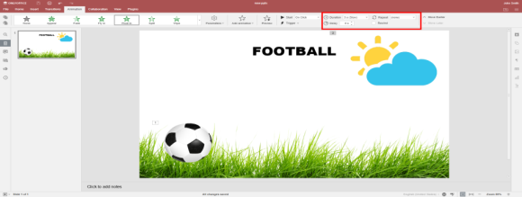
Animación y Transición de powerpoint explique cada uno
En PowerPoint, la animación es un efecto especial aplicado a un elemento de una diapositiva, mientras que la transición es el efecto especial que se produce al pasar de una diapositiva a la siguiente.
Animación
Se aplica a un solo elemento, como texto, imagen, o forma
Puede activarse automáticamente o en respuesta a acciones del usuario
Permite presentaciones más interactivas y dinámicas
Existen diferentes tipos de efectos de animación, como estirar, entrada rayas, y énfasis girar
Los efectos de entrada determinan cómo aparecen los objetos, los de énfasis cambian su tamaño o color, y los de salida determinan cómo desaparecen
Transición
Se produce entre diapositivas, sin interacción directa del usuario
Se puede aplicar la transición Transformación para animar un movimiento suave de una diapositiva a la siguiente
Se puede agregar una transición positiva
Para agregar una transición, se puede:
Seleccionar la diapositiva a la que se quiere agregar una transición
Hacer clic en la pestaña Transiciones y seleccionar una transición
Seleccionar Opciones de efectos para elegir la dirección y la naturaleza de la transición
Hacer clic en Vista previa para ver el aspecto que tendrá la transición Tanto las transiciones como las animaciones contribuyen a que las presentaciones resulten más atractivas y vistosas. https://www.google.com/search?q=Animaci%C3%B3n+y+Transici%C3%B3n+de+powerpoint+explique+cada+uno&oq=Animaci%C3%B3n+y+Transici%C3%B3n+de+powerpoint+explique+cada+uno&gs_lcrp=EgZjaHJvbWUyBggAEEUYOTIHCAEQIRigATIHCAIQIRigAdIBCTY4MjdqMGoxNagCCLACAfEFhR2Z3ykMkwTxBYUdmd8pDJME8QWFHZnfKQyTBA&sourceid=chrome&ie=UTF-8

